Slide 1

基于网络表示学习的 链接预测方法研究
中国科学院电子学研究所
答辩学生：王晓珂
指导教师：许光銮、王洋
答辩时间：2019年05月
中国科学院空间信息处理与应用系统技术重点实验室
Notes:
各位老师大家好，我是王晓珂，我的课题题目是基于网络表示学习的链接预测方法研究
指导老师是许光銮老师和王洋老师

Slide 2

主要内容
1. 选题背景及意义
2. 国内外研究现状
3. 研究内容及方案
4. 研究计划和进展
5. 参与项目情况
中国科学院空间信息处理与应用系统技术重点实验室
Notes:
我将从以下五个方面展开介绍。

Slide 3
主要内容
1. 选题背景及意义
2. 国内外研究现状
3. 研究内容及方案
4. 研究计划和进展
5. 参与项目情况
中国科学院空间信息处理与应用系统技术重点实验室
Notes:
首先介绍一下此选题背景与意义

Slide 4
1.1 选题背景及意义
选题背景
现实世界中大部分系统都可以使用网络来进行描述，比如社交系统，购物系统，生物系统，电力系统。
通过网络分析可以获取有价值的信息或规律，常见的网络分析技术有图分类，节点分类，链接预测，社区检测，关键点分析，异常点分析，子图发现等。
社交网络 蛋白质反应网络 电力网络
链接预测由于重要的理论价值以及丰富的应用场景获得了极大的关注。
中国科学院空间信息处理与应用系统技术重点实验室
Notes:
现在是万物互联的世界，现实世界中大部分系统都可以使用网络来进行描述，比如社交系统，生物系统电力系统。近年来，随着互联网的飞速发展，产生了大量有价值的网络数据，通过对网络的分析来获取有价值的信息或者规律是近几年的研究热点，主要包括社区检测，链接预测，关键点分析等，链接预测由于重要的理论价值和应用价值获得了极大的关注。理论上，链接预测可以帮助我们更好的认识网络的演化机制，实际应用中，链接预测有着丰富的应用场景。

Slide 5

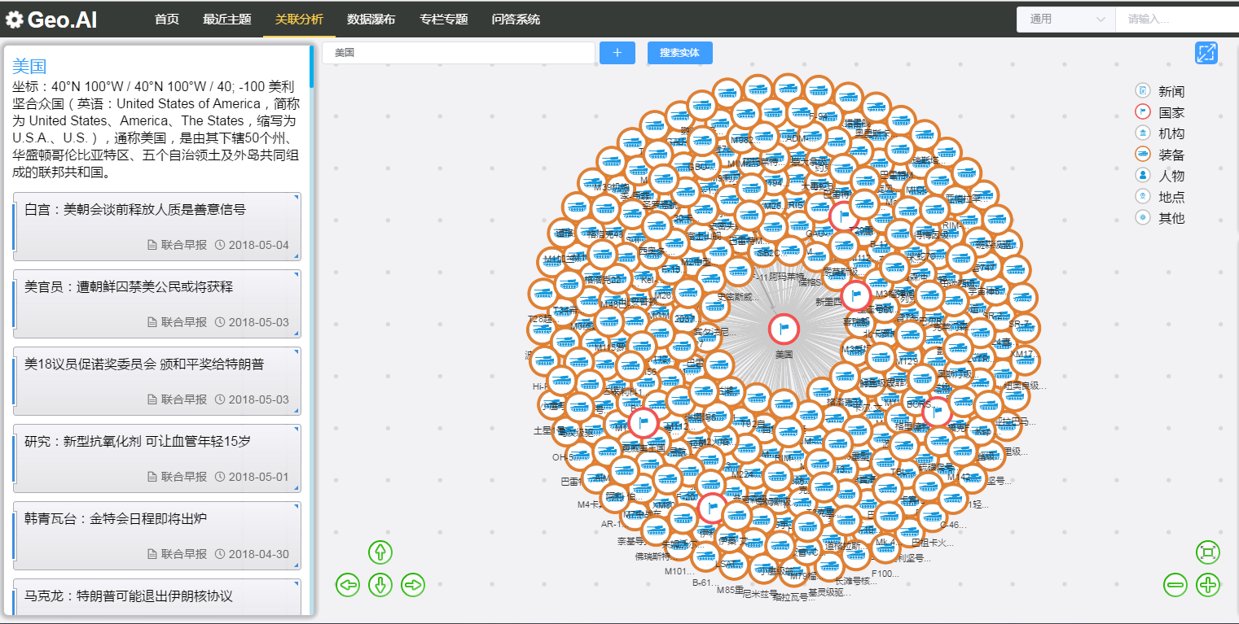
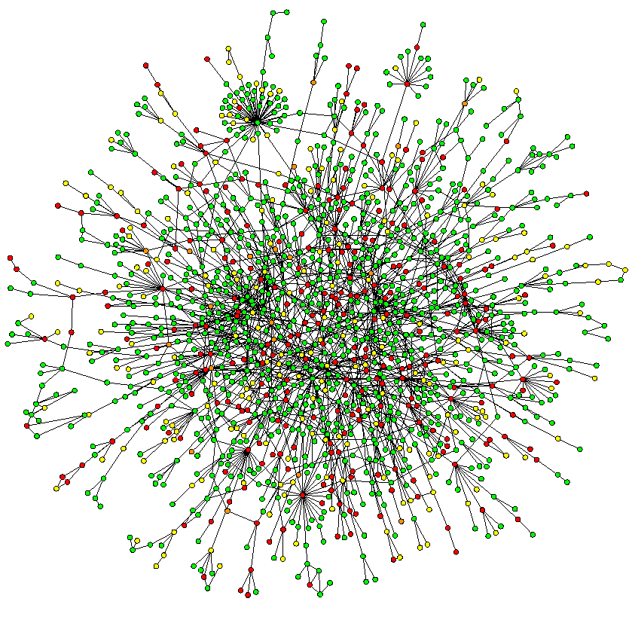
1.1 选题背景及意义
链接预测的应用
实际应用
工程应用
社交系统推荐
知识图谱的关联分析
协助进行蛋白质反应实验
近海TS生成网络分析
可根据现有网络中舰船，飞机之间的安全威胁，攻击等关系，对未来可能的安全威胁做出顺延性预测，协助进行决策与行动。
中国科学院空间信息处理与应用系统技术重点实验室
Notes:
在社交软件中就是通过现有社交网络结构中两个人的共同好友数目预测两人是否可能成为好友，来进行好友推荐。此外链接预测可以协助进行蛋白质反应实验。
在工程上，链接预测可以协助进行知识图谱的关联分析，在近海态势生成项目中，链接预测可以协助进行飞机，舰船之间的安全威胁预测。

Slide 6
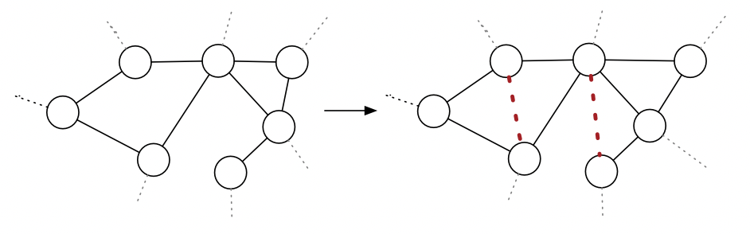
1.1 选题背景及意义
链接预测
网络中的链接预测(Link Prediction)是指如何通过已知的网络节点以及网络结构等信息预测网络中尚未产生连边的两个节点之间产生链接的可能性。这种预测既包含了对未知链接的预测也包含了对未来链接的预测。
按照节点和边的类型进行分类：
同质网络：节点的种类为1且边的种类为1
如：社交网络，蛋白质反应网络
异质网络：节点的种类大于1或者边的种类大于1
如：用户-电影网络，作者-论文网络
中国科学院空间信息处理与应用系统技术重点实验室
Notes:
链接预测的定义就是如何通过已知的网络节点以及网络结构等信息预测网络中尚未产生连边的两个节点之间产生链接的可能性。网络按照节点和边的类型数目进行划分，可以分为同质网络和异质网络两种，同质网络节点和边的都只有一种类型，比如社交网络。异质网络，其节点和边不止一种类型，比如用户-电影网络。

Slide 7
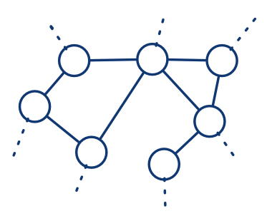
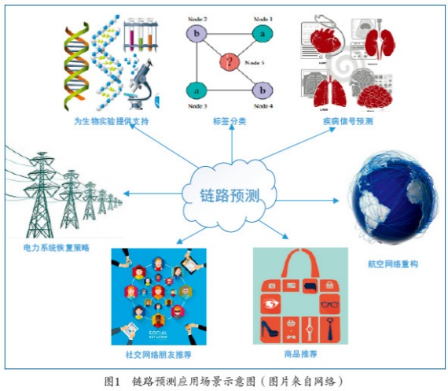
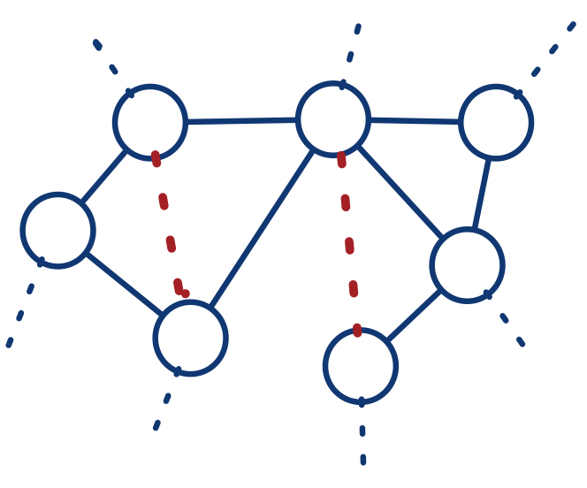
1.1 选题背景及意义
链接预测的一般步骤
边特征
节点特征
拓扑结构
显式特征
隐式特征
抽象
特征提取
网络
图
预测
设阈值
LR
SVM
Adaboost
NN
GNN
链接预测
应用
预测结果
预测出来的链接
中国科学院空间信息处理与应用系统技术重点实验室
Notes:
这里展示了链接预测的一般步骤，首先将网络抽象为图，然后在图中提取出包含链接形成机制的特征，然后根据提取出来的链接的特征进行预测，直观来讲，链接预测是一个二分类问题，如果分类结果为1，就是预测出来的链接，否则就不是。

Slide 8
1.1 选题背景及意义
课题提出的背景
链接预测最重要的两个步骤：特征提取、预测
传统的链接预测方法大都针对某些特定种类的网络，基于一些人为设计的特征，设定阈值进行预测。这些方法普适性不强，只在某些网络上效果较好，且有待提升。
网络表示学习（图嵌入）将网络信息转化为低维稠密的实数向量，可以充分捕获网络中的拓扑结构信息，更好地研究分析网络中的节点间的联系。
中国科学院空间信息处理与应用系统技术重点实验室
Notes:
链接预测最重要的两个步骤：特征提取、预测，传统的链接预测算法大都针对某些特定种类的网络，使用人为设计的特征，设定阈值进行预测，这些方法普适性不强，只在某些网络上预测效果较好，说明我们在进行不同网络的链接预测时，需要挑选不同的方法，且效果差强人意。由于随着深度学习技术的蓬勃发展以及受自然语言处理领域词嵌入技术的启发，网络表示学习（图嵌入）将网络信息转化为低维稠密的实数向量，可以充分捕获网络中的拓扑结构信息，更好地研究分析复杂信息网络中的节点间的联系，

Slide 9
1.2 研究课题与研究内容
课题研究内容
研究课题名称
基于网络表示学习的
链接预测方法研究
研究课题说明
网络类型：同质网络，异质网络
输入数据：网络的节点和边的抽象表示
研究内容：针对于同质网络和异质网络两种不同类型的网络数 据，设计相应的网络表示方法以及分类器，对网络 中可能存在的链接进行预测，提升各个类型网络链 接预测的效果。
中国科学院空间信息处理与应用系统技术重点实验室
Notes:
所以，就有了这么一个课题，基于网络表示学习的链接预测方法研究，我们希望可以通过网络的表示学习提取出网络丰富的语义信息以及结构信息，设计出普适性强,预测效果好链接预测方法。

Slide 10
主要内容
1. 选题背景及意义
2. 国内外研究现状
3. 研究内容及方案
4. 研究计划和进展
5. 参与项目情况
中国科学院空间信息处理与应用系统技术重点实验室
Notes:
接下来介绍一下链接预测的国内外研究现状

Slide 11
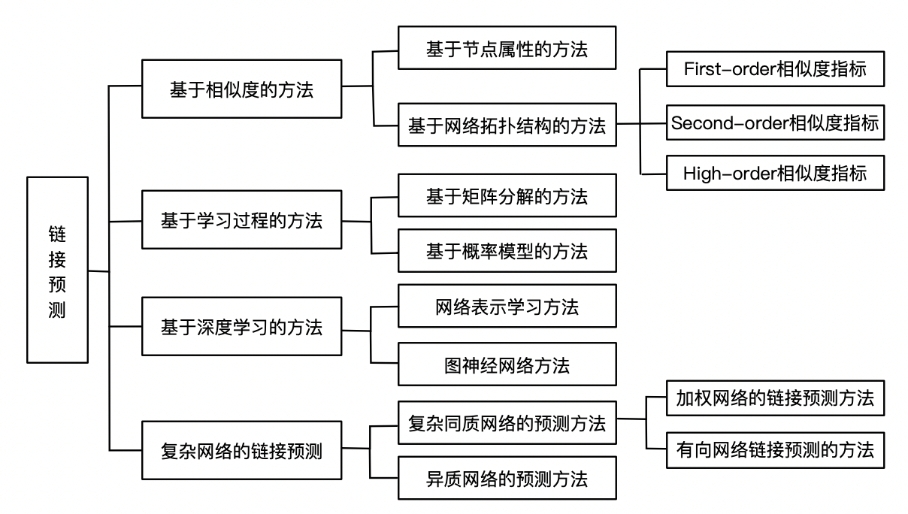
2. 国内外研究现状
链接预测研究方法概述
1990
2000
2013
2015
2019
中国科学院空间信息处理与应用系统技术重点实验室
Notes:
从上世纪90年代开始，随着互联网的普及，网络数据的增多，链接预测获得了极大的关注，主要分为基于相似度，学习过程以及深度学习的方法，还有就是针对于复杂网络的链接预测，主要包括有向加权，异质网络。由于我们的课题主要针对网络表示学习进行研究，所以接下来重点介绍一下基于网路表示学习的链接预测方法。

Slide 12
2. 国内外研究现状
网络表示学习与词嵌入
方法 | 词嵌入 | 网络表示学习
输入 | 海量文本数据 | 一个网络
输出 | 每一个词的向量表示 | 网络中每一个节点的向量表示
相同点 | 将已知信息转化为低维稠密的实数向量
相异点 | 给定训练数据，训练一次模型就能得到每一个词的向量 | 各个网络之间是相互独立的，针对不同的网络，需要学习每一个网络中节点的向量表示
实现 | skip-gram | 随机游走 + skip-gram
随机游走
“节点句子”
a
c
b
a c d g l m
d h e I j
b d g f m
j I e h d c a
m f g d h k
e
d
f
h
g
m
i
k
l
j
中国科学院空间信息处理与应用系统技术重点实验室
Notes:
由于网络表示学习是受nlp领域的词嵌入的启发，首先介绍一下词嵌入与网络表示学习的异同。它们都是将已知信息转换为低维稠密的实数向量，但是词嵌入给定训练数据，训练一次模型就能得到每一个词的向量，但对于网络，因为各个网络之间是相互独立的，针对不同的网络，需要学习每一个网络中节点的向量表示。在进行表示学习时，网络中并不存在像句子那样的训练预料，所以需要在网络中进行随机游走，得到一系列的“节点句子”作为训练语料，所以如何在网络中进行随机游走就是网络表示学习的关键

Slide 13
2. 国内外研究现状
网络表示
传统方法 | 用每一行邻接矩阵来表示节点，存在为1，否则为0。邻接矩阵稀疏，不利于存储计算。
网络表示学习 | 同质网络 | DeepWalk | 随机游走+skip-gram
 |  | Node2vec | 限制随机游走+skip-gram
 |  | LINE | 节点相似度+KL散度
 | 异质网络 | BINE | 网络显式信息+隐式信息
 |  | metagraph2vec | 使用元图来指导随机游走
 |  | HIN2VEC | 随机游走和负采样
中国科学院空间信息处理与应用系统技术重点实验室
Notes:
这里列出了几个经典的网络表示学习方法

Slide 14
2. 国内外研究现状
基于网络表示学习的链接预测
对于同质网络，现有方法缺点：
学习到的大都是节点的向量表示，而我们需要对链接而不是节点进行预测。
如何将节点表示更好的转换为链接表示？
对于异质网络，现有方法缺点：
网络表示学习模型中重要的在于如何随机游走，产生“节点句子”序列，现有随机游走方法大都产生固定长度“节点句子”，游走概率随机。忽略了节点的固有特征，如节点重要性。
如何更好的进行随机游走获得更好的网络表示学习？
中国科学院空间信息处理与应用系统技术重点实验室
Notes:
但是通过网络表示学习，我们学习到的大都是节点的向量表示，而我们需要对链接而不是节点进行预测。 如何将节点表示更好的转换为链接表示？然后现有随机游走方法大都产生固定长度“节点句子”，游走是概率随机。忽略了节点的固有特征，如节点重要性。

Slide 15
主要内容
1. 选题背景及意义
2. 国内外研究现状
3. 研究内容及方案
4. 研究计划和进展
5. 参与项目情况
中国科学院空间信息处理与应用系统技术重点实验室
Notes:
接下来是本课题拟采用的研究方案

Slide 16
3. 研究内容与方案
3.1 同质网络链接预测方法研究
3.2 异质网络链接预测方法研究
中国科学院空间信息处理与应用系统技术重点实验室
Notes:
我将从同质网络和异质网络的链接预测分开进行介绍

Slide 17
3.1 同质网络链接预测
基于边和节点信息融合的同质网络链接预测方法研究
系统框架
中国科学院空间信息处理与应用系统技术重点实验室
Notes:
首先是针对于同质网络的链接预测方法，我们希望设计出普适性强，预测能力强的模型，直观来看，链接和边是一样的，但是链接也与其两端的的节点有着密不可分的关系，我们设计了一个基于边和节点信息融合的系统，对链接进行更加充分的表示，使得链接嵌入包含更多的网络拓扑信息，最后使用三层全连接神经网络对链接进行分类，输出标签为1就是预测出来的链接。整个系统分为四个部分，分别是边,节点,链接特征表示以及分类器学习。

Slide 18
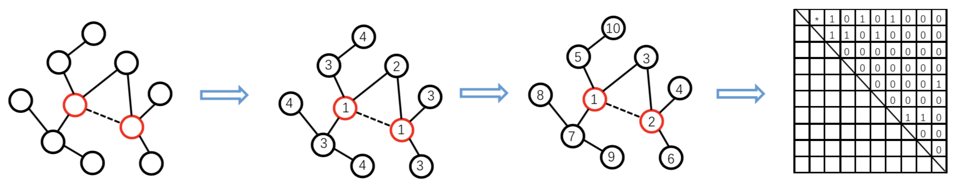
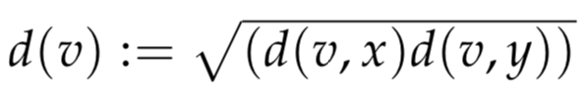
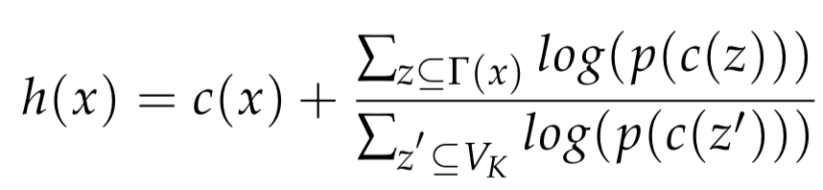
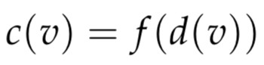

3.1 同质网络链接预测
基于边和节点信息融合的同质网络链接预测方法研究
边特征表示
节点特征表示
链接特征表示
分类器
同质网络 邻接子图 图标记 邻接矩阵
初始化标记$c(v)$：
标记迭代函数：
中国科学院空间信息处理与应用系统技术重点实验室
Notes:
首先是边的特征表示学习，对于网络中的某一条边，我们首先提取出它的周围环境即邻接子图，然后对子图进行标记，使得邻接子图变得有序，然后计算出此子图的邻接矩阵，最后竖向拼接邻接矩阵，得到边的嵌入表示向量。边特征表示主要是对局部信息进行表征

Slide 19
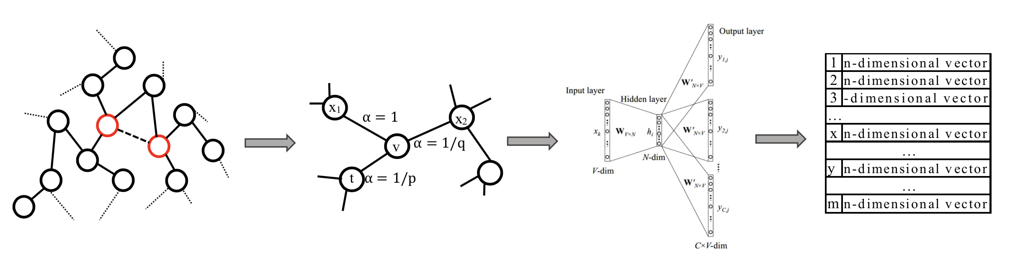
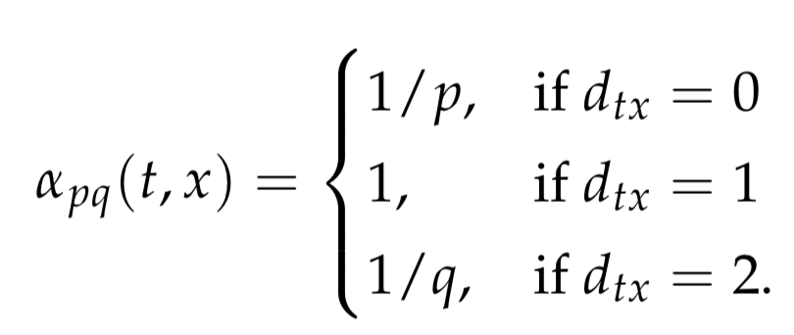
3.1 同质网络链接预测
基于边和节点信息融合的同质网络链接预测方法研究
边特征表示
节点特征表示
链接特征表示
分类器
同质网络 随机游走 skip-gram 节点向量
随机游走方式：选择下一节点的概率与下一节点与上一节点的距离有关
游走转移概率：
中国科学院空间信息处理与应用系统技术重点实验室
Notes:
节点的特征表示，所以我们需要先在图中进行随机游走获得一系列的“节点句子”作为训练语料，然后使用skip-gram模型进行训练，得到图中每一个节点的向量表示。

Slide 20
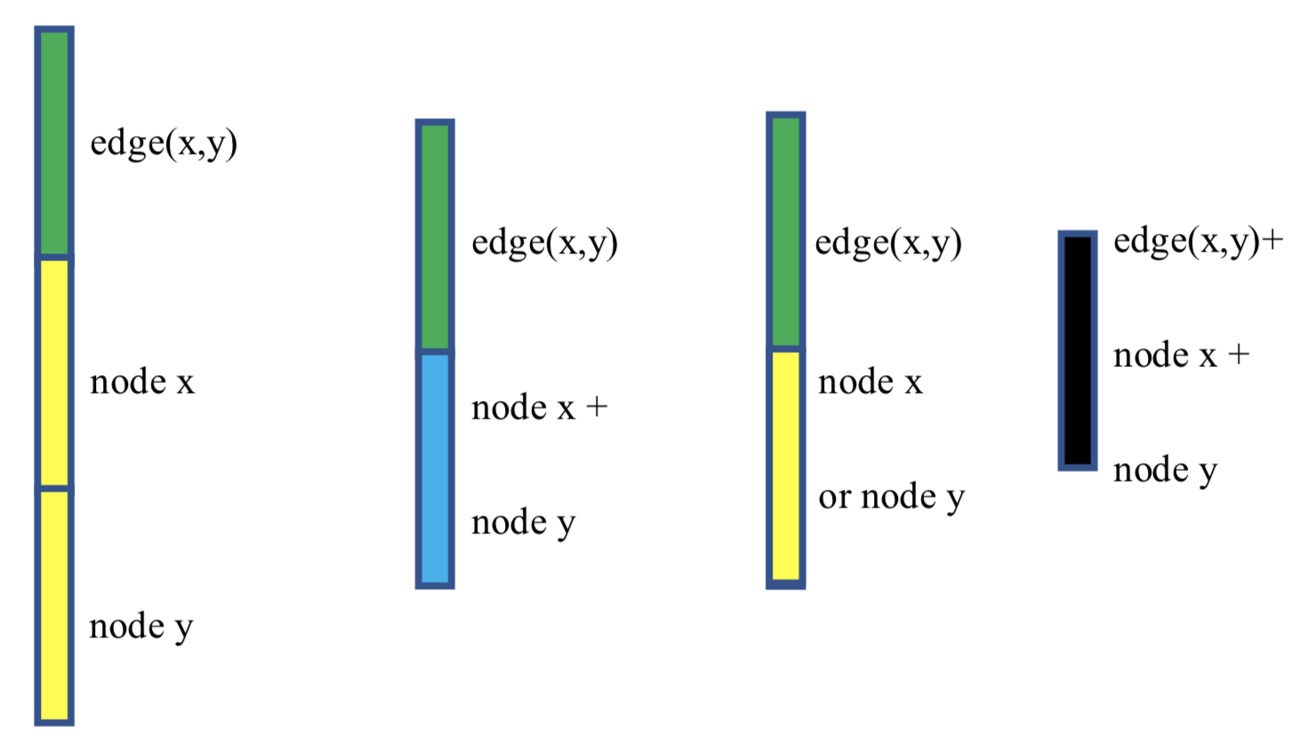
3.1 同质网络链接预测
基于边和节点信息融合的同质网络链接预测方法研究
边特征表示
节点特征表示
链接特征表示
分类器
①
②
③
④
效果
最好
实验证明在链接的表示中边和节点具有相同的重要性
中国科学院空间信息处理与应用系统技术重点实验室
Notes:
第三步进行链接的特征表示学习，我们使用了四种不同的边和节点的融合方法，分别是边与链接两端节点的向量表示的纵向拼接，边与链接两端节点的向量表示的和的纵向拼接，边与链接两端某一节点的向量表示的纵向拼接，以及边与链接两端节点的向量表示的和。实验中我们发现第一种融合方式最好。实验证明在链接的表示中边和节点具有相同的重要性。

Slide 21
3.1 同质网络链接预测
基于边和节点信息融合的同质网络链接预测方法研究
边特征表示
节点特征表示
链接特征表示
分类器
①
②
③
④
效果
最好
实验证明在链接的表示中边和节点具有相同的重要性
边特征表示
节点特征表示
链接特征表示
分类器
Logistic Regression Decision Tree Random Forest
Adaboost Neural Network
中国科学院空间信息处理与应用系统技术重点实验室
Notes:
最后一步是分类器的学习，即进行链接预测，在实验中一共使用了五种分类器，分别是Logistic Regression，Decision Tree，Random Forest，Adaboost，三层全连接神经网

Slide 22
3. 研究内容与方案
3.1 同质网络链接预测方法研究
3.2 异质网络链接预测方法研究
中国科学院空间信息处理与应用系统技术重点实验室
Notes:
接下来是异质网络的链接预测的研究方案

Slide 23
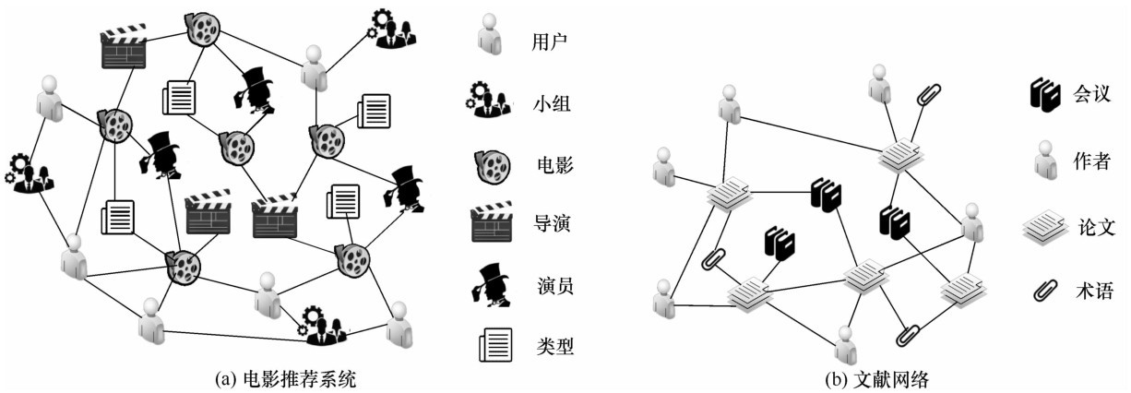
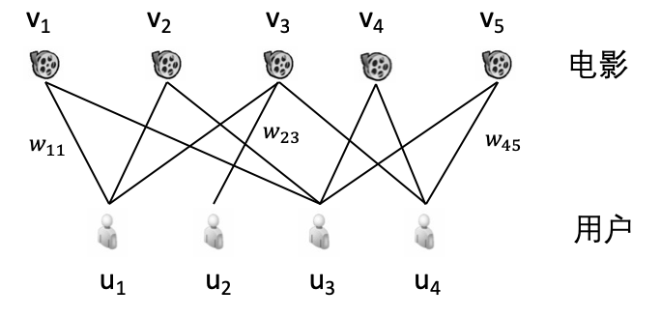
3.2 异质网络链接预测
现实世界的网路中异质网络居多，异质网络的节点类型>1或边的类型>1。
异质二分网络：2类节点，1类边，同类型节点之间没有边，比如用户-电影网络。
中国科学院空间信息处理与应用系统技术重点实验室
Notes:
现实世界的网路中异质网络居多，异质网络的节点类型>1或边的类型>1。本课题中我们主要对异质二分网络的链接预测进行研究，之后再扩充多更复杂的网络，异质二分网络有2类节点，1类边，同类型节点之间没有边，比如用户-电影网络。

Slide 24
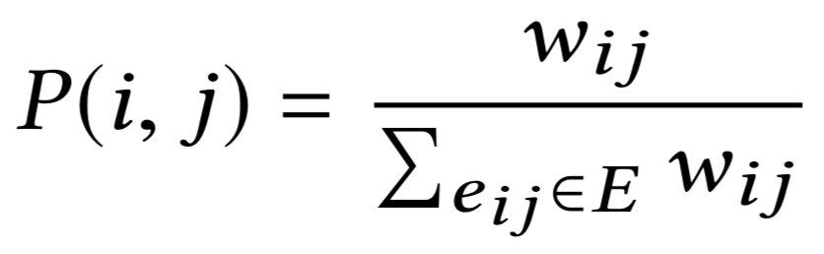
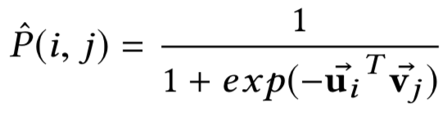
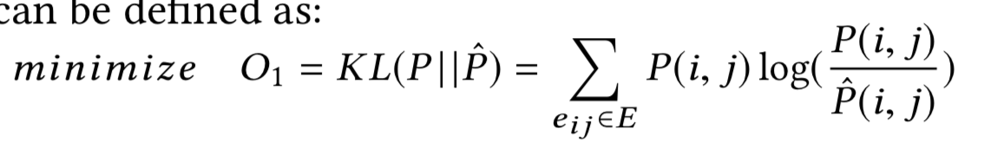
3.2 异质网络链接预测
异质二分网络链接预测方法研究
显式关系：可观测到的边
隐式关系：同类型各节点之间
也存在隐含关系
显式特征建模
隐式特征建模
联合优化
分类器
显式特征建模
经验分布
重建分布
目标函数：最小化经验分布与重建分布之间的KL散度
中国科学院空间信息处理与应用系统技术重点实验室
Notes:
首先是对显式关系进行建模，我们根据可观测到的关系即边，计算两个节点之间的经验分布，在嵌入空间中，我们希望同类节点相近，然后得到在两节点之间在嵌入空间中的重建分布，我们的目标函数就是最小化经验分布与重建分布之间的kl散度

Slide 25
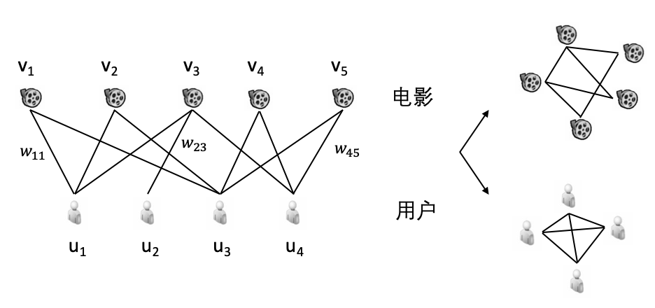
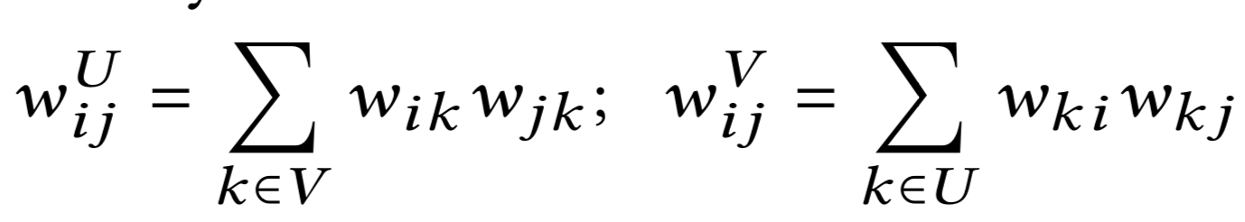
3.2 异质网络链接预测
异质二分网络链接预测方法研究
隐式特征建模
网络划分:
随机游走：
在网络中游走以概率p停止游走，得到的“节点句子”更加接近于自然句子。
游走到某一节点的概率与该节点的重要性有关，而不是简单的随机游走。
中国科学院空间信息处理与应用系统技术重点实验室
Notes:
对于隐式特征建模，我们把异质二分网络划分为两个同质网络，之后分别在两个网络中进行随机游走，相比于传统的游走方式，我们预计采取的实验方案是在网络中游走以概率p停止游走，使得“节点句子”更加接近于自然句子。此外游走到某一节点的概率与该节点的重要性有关，而不是简单的随机游走，重要的节点就会被更多的访问。

Slide 26
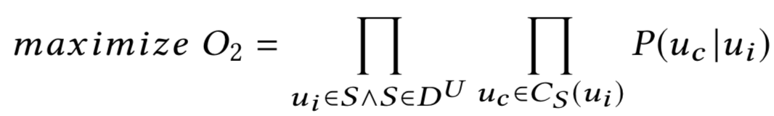
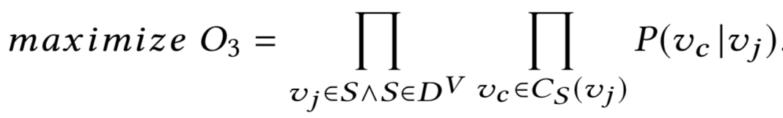
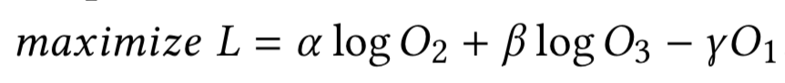
3.2 异质网络链接预测
异质二分网络链接预测方法研究
隐式特征建模
网络划分:
目标函数：使用skip gram模型进行建模，最大化上下文概率
联合优化
链接预测
使用Logistic Regression进行预测
中国科学院空间信息处理与应用系统技术重点实验室
Notes:
之后就可以使用skipgram模型进行建模，使用滑窗得到某节点的上下文，然后最大化上下文概率。最后我们对得到的三个目标函数进行联合优化，得到每一个节点的向量表示，之后根据两节点的向量表示进行链接的预测。

Slide 27
主要内容
1. 选题背景及意义
2. 国内外研究现状
3. 研究内容及方案
4. 研究计划和进展
5. 参与项目情况
中国科学院空间信息处理与应用系统技术重点实验室

Slide 28
4.1 基本研究计划
时间结点 | 研究内容计划 | 完成情况
2018.9~2018.12 | 基础知识储备； 阅读研究国内外网络链接预测相关领域文献和书籍，总结现有成果。 | 已完成
2019.01~2019.05 | 确定研究内容和技术路线； 对同质网络做链接预测实验； 总结初步实验结果，发表小论文。 | 已完成
2019.06~2019.10 | 研究异质网络的链接预测算法。
2019.11~2020.05 | 系统整理、总结研究成果； 撰写毕业论文、准备毕业答辩。
中国科学院空间信息处理与应用系统技术重点实验室
Notes:
这是基本的研究计划，现已完成调研以及同质网络的链接预测实验

Slide 29
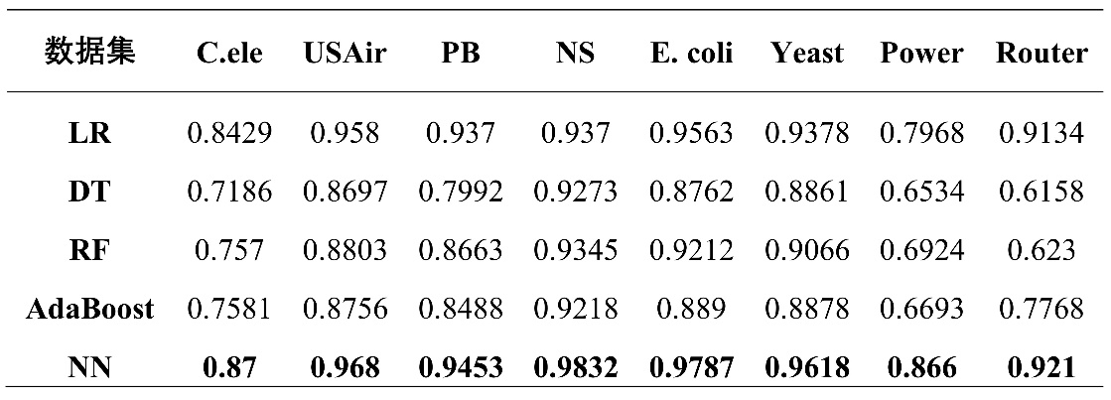
4.2 同质网络链接预测研究成果
基于边和节点信息融合的同质网络链接预测算法研究
实验
实验一共使用了机场网络，蛋白质反应网络等8个不同类型的数据集，使用AUC值（Area under Curve）作为评价指标。
使用了5种分类器进行分类，
实验证明使用神经网络进行预测效果最好。
二分类模型常用评价指标AUC：ROC曲线下的面积，值越大，表示分类效果越好。
中国科学院空间信息处理与应用系统技术重点实验室
Notes:
针对于之前提出的同质网络链接预测模型，我们在8个不同种类的数据上做了大量的实验，使用二分类模型常用的AUC值作为评价指标。
使用了5种分类器进行分类，实验证明使用神经网络进行预测效果最好。

Slide 30
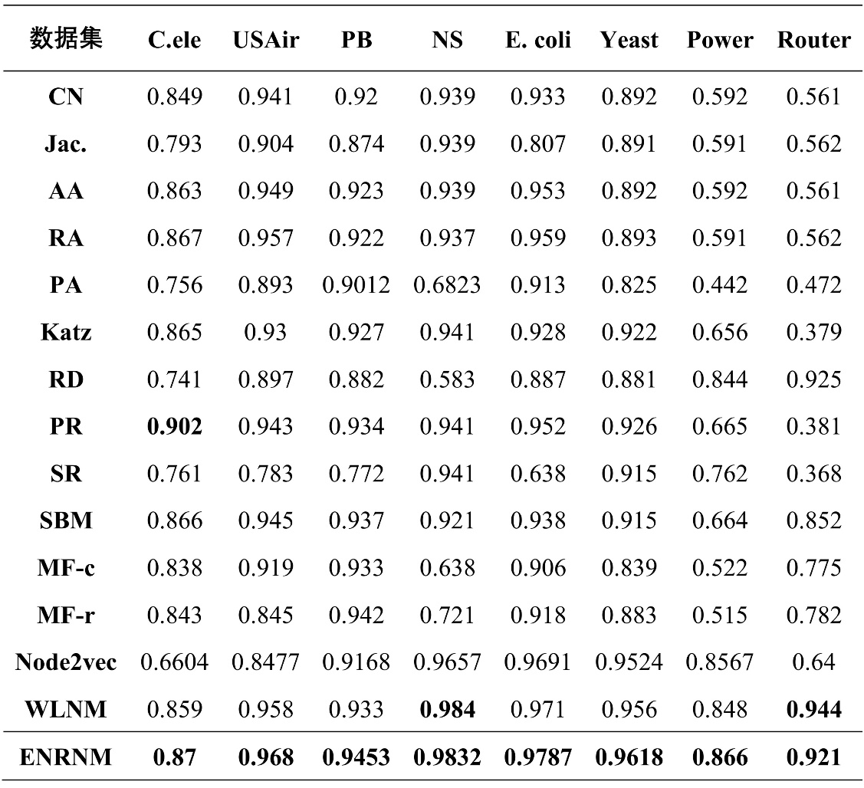
4.2 同质网络链接预测研究成果
基于边和节点信息融合的同质网络链接预测算法研究
实验
实验一共使用了机场网络，蛋白质反应网络等8个不同类型的数据集，使用AUC值（Area under Curve）作为评价指标。
使用了5种分类器进行分类，
实验证明使用神经网络进行预测效果最好。
与14种方法做了对比试验。
我们的方法在各个数据集上都表现良好，在大部分数据集上效果达到最佳。
中国科学院空间信息处理与应用系统技术重点实验室
Notes:
然后我们与14种经典有效的链接预测方法做了对比试验，从实验结果可以看出我们的方法在各个数据集上都表现良好，而且在大部分数据上的预测效果达到最佳。

Slide 31
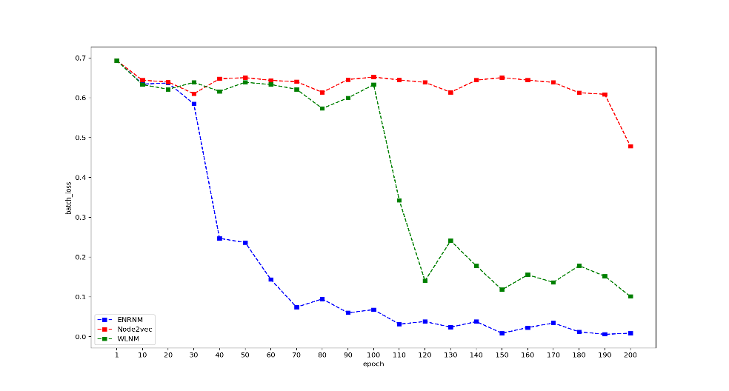
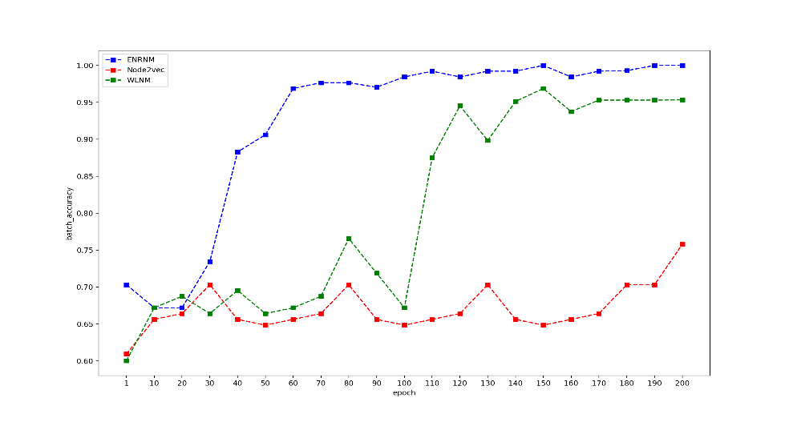
4.2 同质网络链接预测研究成果
基于边和节点信息融合的同质网络链接预测算法研究
实验结果证明此方法可以更快的收敛
Batch Loss
Batch Accuracy
论文成果
Edge-Nodes Representation Neural Machine for Link Prediction.
期刊：algorithms（EI） 状态：已发表
中国科学院空间信息处理与应用系统技术重点实验室
Notes:
这两张图中蓝色线表示我们的方法，相比于其余两个方法，我们的方法可以更快的收敛，且效果更好
相关的成果已经形成论文并发表

Slide 32
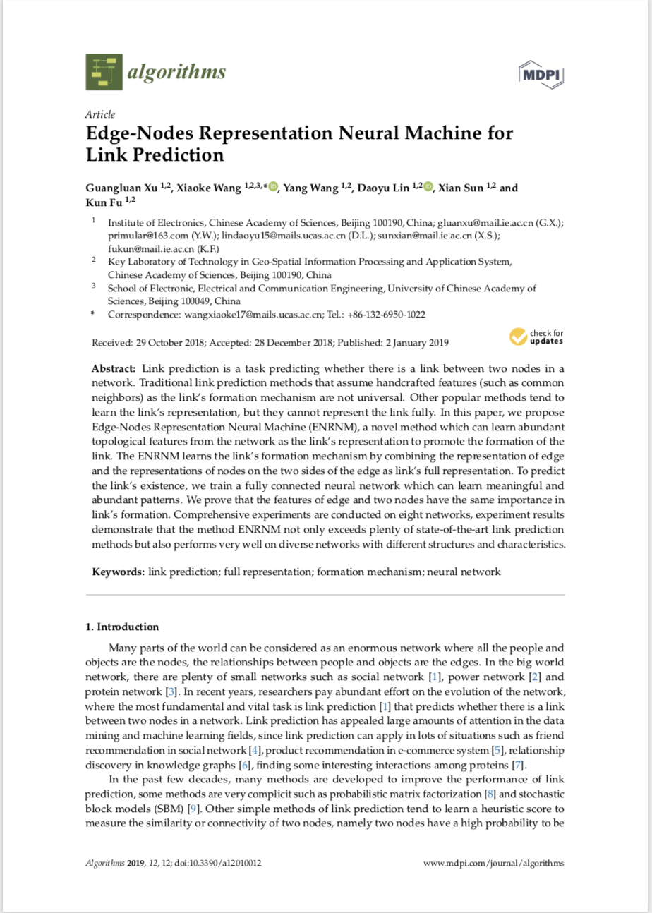
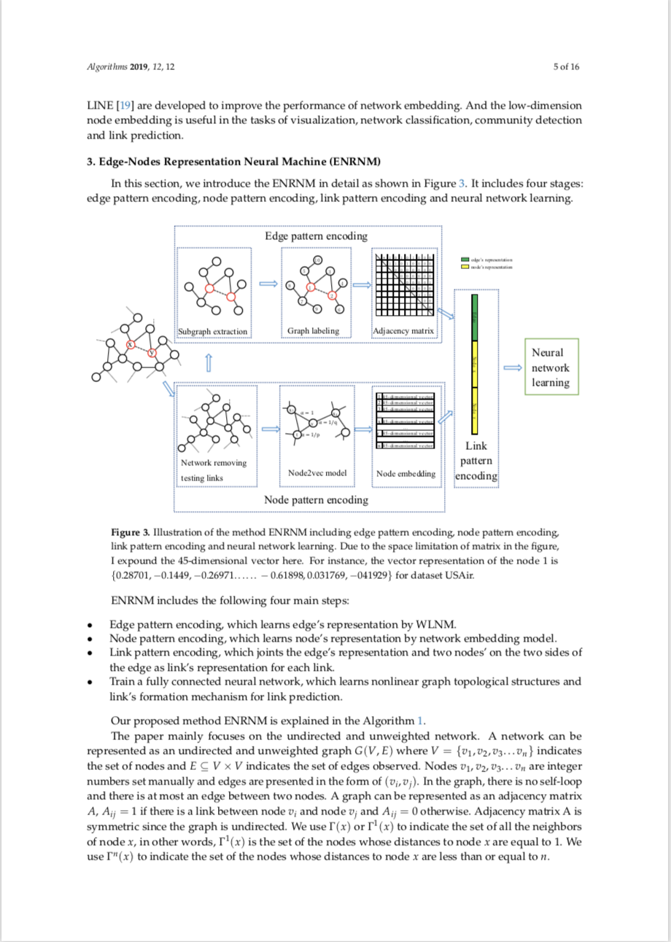
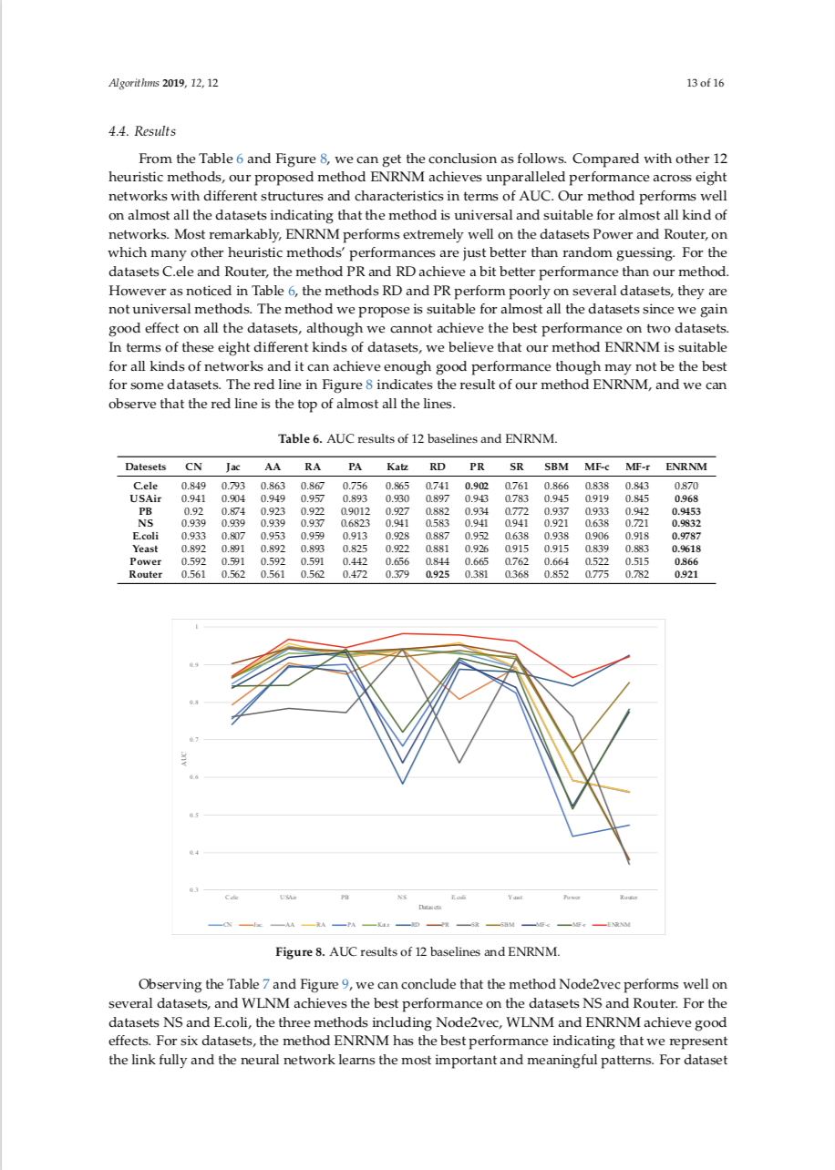
4.3 研究成果
已有研究成果
小论文1
Edge-Nodes Representation Neural Machine for Link Prediction.
期刊：algorithms（EI） 状态：已发表
小论文2
Thin and thick cloud removal on remote sensing image by conditional generative adversarial network. (EI，已接收)
中国科学院空间信息处理与应用系统技术重点实验室
Notes:
这是到现在为止的研究成果

Slide 33
4.4 后续研究计划
时间结点 | 研究内容计划 | 完成情况
2019.05~2019.07 | 深入研究异质网络中网络链接预测算法。 | 进行中
2019.07~2019.09 | 设计实现异质网的链接预测算法。
2019.09~2019.11 | 改进算法，使算法更符合实际应用需求。
2019.11~2020.05 | 系统整理、总结研究成果； 撰写毕业论文、准备毕业答辩。
中国科学院空间信息处理与应用系统技术重点实验室
Notes:
接下来的研究计划就是设计实现异质网的链接预测算法，使算法更符合实际应用需求

Slide 34
主要内容
1. 选题背景及意义
2. 国内外研究现状
3. 研究内容及方案
4. 研究计划和进展
5. 参与项目情况
中国科学院空间信息处理与应用系统技术重点实验室
Notes:
最后介绍一下参与的项目情况，主要参与三个项目的推进

Slide 35
5 参与项目情况
数字地球QS，GF数据实时引接项目
基于QT实现了对QS，GF数据接收文件夹的实时监控。
实现了对接收文件的校验，并实时提取接收到的文件中所需的20~30种字段信息，以及对接收到的压缩图片的解析。
构建数据库表，将数据存进数据库中。
将对数据接收文件夹的监控、解析、入库等功能集成在数字地球系统中。
南部项目验收保障
保障南部项目节点审查会议的召开，协助技术实现、测试报告、设计文档等100余份工程文档材料的校对、打印等工作的顺利开展，以及多次文档传送保障。
中国科学院空间信息处理与应用系统技术重点实验室
Notes:
数字地球中前哨，高分数据的实时引接和南部项目验收保障

Slide 36
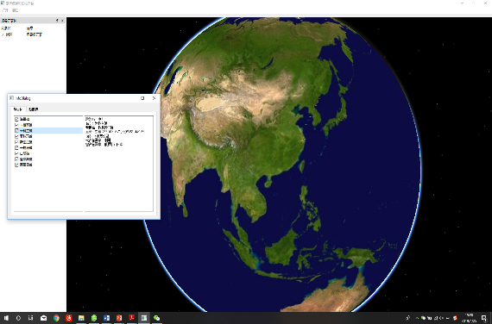
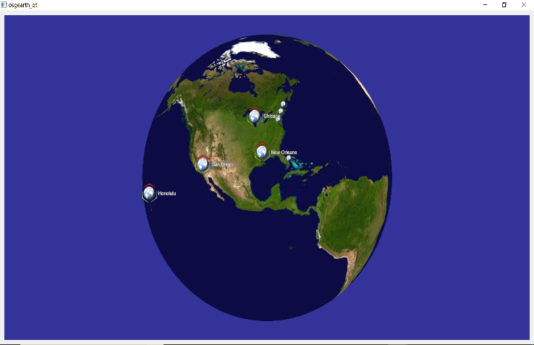
5 参与项目情况
近海TS生成原型系统
前端
自主产出100余条动态数据以及静态数据，并对其进行整理，构造xml文件，以供后续处理使用。
动静数据解析与展示：主要实现动、静态数据各属性的解析，并在地球上展示出来相应的图标以及详细数据。
后端
确定自然环境中气象，水文以及电磁场等因素对空，天，地目标的影响，确定重要影响因素及其属性。
设计10个合适的关系库表结构存储3类动目标，5类静目标以及20种气象水文等自然环境要素，并实现目标与自然环境之间的关联。
实现对库表结构的查询分析以及对网络的分析，链接预测，图布局等。
中国科学院空间信息处理与应用系统技术重点实验室
Notes:
以及现在正在做的近海态势生成原型系统

Slide 37
参考文献
[1] Grover A, Leskovec J. node2vec: Scalable feature learning for networks[C]//Proceedings of the 22nd ACM SIGKDD international conference on Knowledge discovery and data mining. ACM, 2016: 855-864.
[2] Zhang M, Chen Y. Weisfeiler-Lehman neural machine for link prediction[C]//Proceedings of the 23rd ACM SIGKDD International Conference on Knowledge Discovery and Data Mining. ACM, 2017: 575-583.
[3] Gao M, Chen L, He X, et al. BiNE: Bipartite Network Embedding[C]//SIGIR. 2018: 715-724.
[4] Mikolov T, Chen K, Corrado G, et al. Efficient estimation of word representations in vector space[J]. arXiv preprint arXiv:1301.3781, 2013.
[5] ang J, Qu M, Wang M, et al. Line: Large-scale information network embedding[C]//Proceedings of the 24th international conference on world wide web. International World Wide Web Conferences Steering Committee, 2015: 1067-1077.
[6] Zhang M, Chen Y. Link prediction based on graph neural networks[C]//Advances in Neural Information Processing Systems. 2018: 5165-5175.
[7] Weisfeiler, B.; Lehman, A. A reduction of a graph to a canonical form and an algebra arising during this reduction. Nauchno-Technicheskaya Informatsia 1968, 2, 12–16.
中国科学院空间信息处理与应用系统技术重点实验室
Notes:
以及现在正在做的近海态势生成原型系统

Slide 38
感谢各位老师
中国科学院空间信息处理与应用系统技术重点实验室
Notes:
以上就是我的全部报告，谢谢！

Slide 39
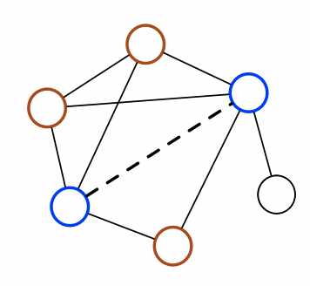
国内外研究现状
链接预测研究方法概述
基于相似度的方法
此方法的本质思想就是相似的节点之间更趋向于形成链接，定义不同的两节点的相似分值计算方式。两个节点的相似分值越大，它们之间存在链接的可能性越大。
基于学习过程的方法
基于矩阵分解的方法通常对网络的邻接矩阵或者拉普拉斯矩阵进行分解，使用得到的潜在向量来计算链接存在的可能性。
基于概率模型的方法，使用拓扑结构相似分值或者随机游走的转移概率，为每个节点对之间存在链接的可能性制定一个概率。
中国科学院空间信息处理与应用系统技术重点实验室
Notes:
基于相似度的方法的主要思想就是相似的节点之间更有可能存在链接，所有就有很多计算两节点相似性的方法，比如共同领居数，如果两个节点的共同邻居数越多，那么这两个节点就越相似，就越有可能存在链接，这种计算方式在社交网络好友关系预测中比较有效。如图所示，两个蓝色节点有三个共同邻居，为标注为红色的节点，那么这两个节点之间就很可能存在链接。
基于矩阵分解的方法是对网络的邻接矩阵或者拉普拉斯矩阵进行分解，使用得到的潜在向量来计算链接存在的可能性。
基于概率模型的方法，使用拓扑结构相似分值或者随机游走的转移概率，为每个节点对之间存在链接的可能性制定一个概率。

Slide 40
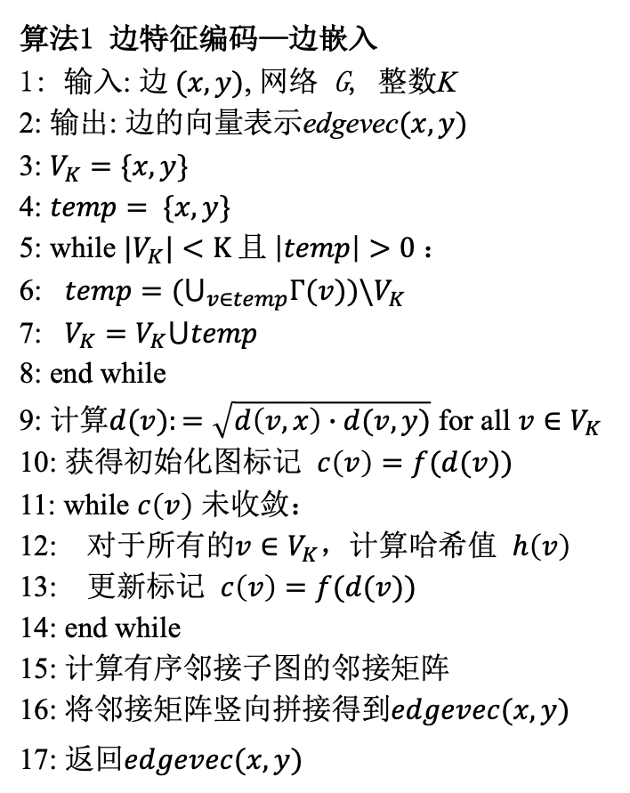
边特征编码
算法1 边特征编码—边嵌入
1: 输入: 边$(x, y)$, 网络 G, 整数K
2: 输出: 边的向量表示edgevec$(x, y)$
3: $V_{K}=\{x,y\}$
4: $temp= \{x, y\}$
5: while ${|V}_{K}|<K 且 \left|temp\right|>0$：
6: $temp=(⋃_{v∈temp}Γ(v))\backslash V_{K}$
7: $V_{K}=V_{K}⋃temp$
8: end while
9: 计算$d(v):=\sqrt{d\left(v,x\right)∙d(v,y)}$ for all $v∈V_{K}$
10: 获得初始化图标记 $c\left(v\right)=f(d(v))$
11: while $c\left(v\right)$ 未收敛：
12: 对于所有的$v∈V_{K}$，计算哈希值 $h\left(v\right)$
13: 更新标记 $c\left(v\right)=f(d(v))$
14: end while
15: 计算有序邻接子图的邻接矩阵
16: 将邻接矩阵竖向拼接得到$edgevec(x, y)$
17: 返回$edgevec(x, y)$
中国科学院空间信息处理与应用系统技术重点实验室

Slide 41
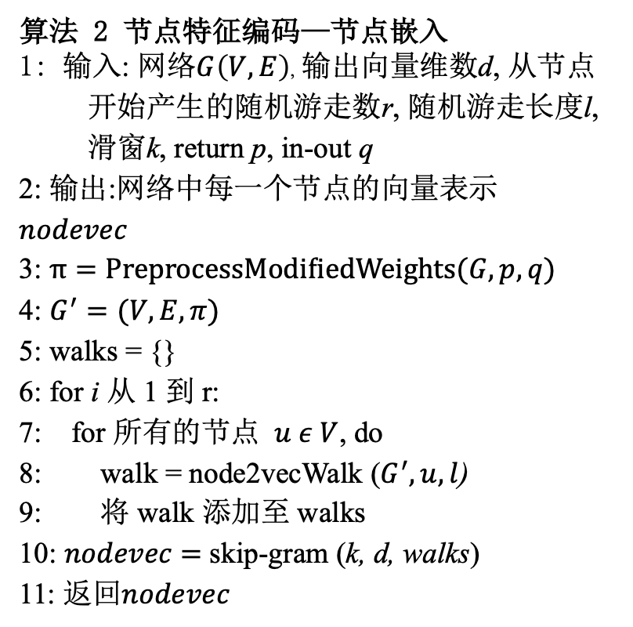
节点特征编码
算法 2 节点特征编码—节点嵌入
1: 输入: 网络$G\left(V,E\right)$, 输出向量维数d, 从节点开始产生的随机游走数r, 随机游走长度l, 滑窗k, return p, in-out q
2: 输出:网络中每一个节点的向量表示 $nodevec$
3: $π=PreprocessModifiedWeights(G,p,q)$
4: $G^{′}=(V, E, π)$
5: walks = {}
6: for i 从 1 到 r:
7: for 所有的节点 $u ε V$, do
8: walk = node2vecWalk ($G^{′}, u, l$)
9: 将 walk 添加至 walks
10: $nodevec$ $=$ skip-gram (k, d, walks)
11: 返回$nodevec$
中国科学院空间信息处理与应用系统技术重点实验室

Slide 42
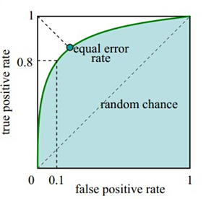
AUC
横坐标：1-Specificity，伪正类率(False positive rate， FPR)，预测为正但实际为负的样本占所有负例样本的比例。
纵坐标：Sensitivity，真正类率(True positive rate， TPR)，预测为正且实际为正的样本占所有正例样本的比例。
横轴FPR：FPR越大，预测正类中实际负类越多。
纵轴TPR：TPR越大，预测正类中实际正类越多。
理想目标：TPR=1，FPR=0，即图中(0,1)点，故ROC曲线越靠拢(0,1)点，越偏离45度对角线越好。
中国科学院空间信息处理与应用系统技术重点实验室

Slide 43
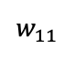
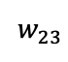
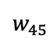
v₁
v₂
v₃
v₄
v₅
电影
$$w_{11}$$
$$w_{23}$$
$$w_{45}$$
用户
u₁
u₂
u₃
u₄
节点句子
a
c
b
e
d
f
h
g
m
i
k
l
j

